Slide 1



Atelier bureautique du Cilac
Yves Cornil
Initiation et perfectionnement à l’utilisation de la micro-informatique.
PowerPoint 365 sur Mac
1. Quelques conseils pour bien utiliser PowerPoint.
12/03/2025 – 25/05/2026
©Yves Cornil
https://www.cornil.com/
Notes:
Quelques mots sur le créateur de cette présentation: Yves Roger Cornil.
Microsoft MVP Consumer Macintosh du 1/1/2007 au 31/12/2015.
Microsoft MVP Office & services depuis le 1/1/2016.
Co-fondateur de Microcam (Rennes) en 1981
Co-fondateur de Microcam06 (St Laurent du Var) en 1989
Créateur de la section micro à Fréjus Vous Accueille, animateur micro de février 2002 à juin 2007.
Animateur au CILAC (59 La Madeleine) depuis avril 2013.
Apple Teacher iPad depuis avril 2020.

Slide 2
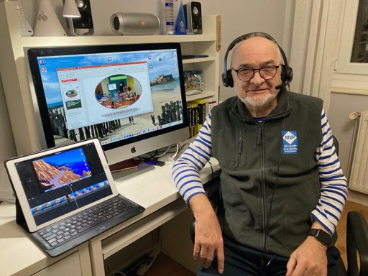
Les ateliers du CILAC
Saison 2024-2025

Slide 3
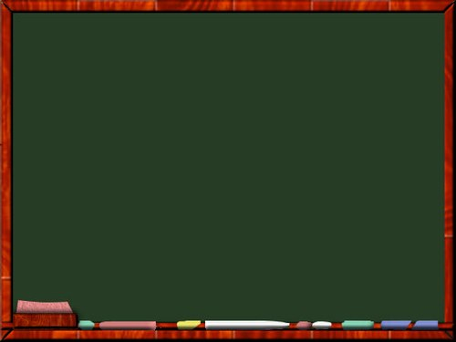
Au programme
PowerPoint, pour quoi faire ?.
Les conseils de Chantal Bossé.
QCM

Slide 4

PowerPoint pour quoi faire ?
Notes:
NB : les diapositives suivantes utilisent des thèmes différents

Slide 5
Logiciel de présentation faisant partie de la suite Microsoft 365:
  Pour créer des diapositives pour présenter des informations de manière attrayante et visuelle.

Slide 6
PowerPoint pour quoi faire au Cilac ?
Cet atelier est fait pour les administrateurs et administratrices qui animent le CILAC.
      Pour les ateliers ;
      Pour les réunions du CA ;
      Pour les Assemblées Générales.
Notes:
Les contraintes ne seront pas les mêmes pour les présentations professionnelles type compte-rendu ou pour un diaporama.

Slide 7
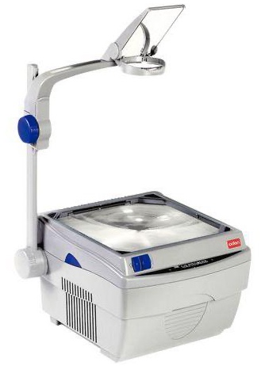
Fini l’ancien rétroprojecteur.
Finies les feuilles plastiques dactylographiées ou écrites avec des gros feutres.
Maintenant c’est du texte animé, des images, des vidéos, des graphiques, des liaisons Internet pour rendre plus vivantes vos présentations.
Notes:
Notez que dans cette diapositive il y a, peut-être trop d’animations; ici on est dans un atelier d’initiation à PowerPoint et l’on peut montrer quelques excès.

Slide 8

À éviter
PowerPoint est un outil de présentation inclus dans Microsoft 365, pour crée des présentations professionnelles (rapports, assemblées générales, formation, etc.) ou des diaporamas Familiaux ou compte-rendu de voyages, pour présenter en direct ou pour diffusion sur Internet.
Microsoft 365 existe sur Mac, iPad, iPhone, PC, Androïd (tablettes et smartphones) selon 2 formules (licence individuelle ou abonnement Famille. Microsoft 365 s’achète sur Internet (Microsoft, FNAC, Amazon, entelechargement.com, etc.) ou dans boutiques spécialisées
Nécessite un téléchargement.
L’abonnement annuel est au prix de 99 € et comprend un stockage OneDrive de 1 To.
Installations sur vos différents appareils (Mac, PC, iPad, iPhone, Androïd).
Partageable avec 5 personnes, qui pourront installer Microsoft 365 sur leurs appareils avec 1 To de OneDrive pour chaque personne.
Notes:
Ne projetez pas de longues listes, avec des caractères trop petits, pour éviter que les auditeurs ne soient accaparés par le texte qui est affiché et non par votre discours, n’utilisez pas des polices difficiles à lire, etc.
Nous allons reprendre quelques conseils d’une spécialiste en communication, Chantal Bossé.

Slide 9

Quelques conseils de Chantal Bossé pour mieux utiliser PowerPoint
Notes:
Auteure, formatrice et consultante spécialisée dans l'écosystème Microsoft 365
Chantal Bossé partage sa passion pour les communications visuelles et les technologies à travers son entreprise, CHABOS (Canada), depuis 2004.
Chantal aide les conférenciers et les petites entreprises à améliorer leurs présentations PowerPoint
et leur prise de parole en public,
ainsi que leurs compétences Microsoft 365 et Teams.

Slide 10

Les polices

Slide 11
Évitez les polices stylisées et difficiles à lire.
Utilisez un maximum de 2 styles de police.
Évitez les majuscules partout.

Slide 12
Entre MAJUSCULES et minuscules.
DANS LE TEXTE COURANT (EN DEHORS DES TITRES, INTERTITRES, ETC.) LES CAPITALES SONT MOINS LISIBLES QUE LES MINUSCULES.
Les minuscules sont plus lisibles que les majuscules, en particulier dans le texte courant (c’est-à-dire en dehors des titres).
Notes:
On a les mêmes recommandations dans le traitement de texte, Word, Pages et autres.

Slide 13
Gras et italique
Utilisez le gras uniquement pour mettre l’accent.
Utilisez l’italique modérément.

Slide 14
Utilisez la bonne taille de police.
Titre entre 32 et 44 points.
Contenu entre 28 et 32 points.

Slide 15

Le contraste
Notes:
Si arrière-plan clair, utilisez un texte aussi sombre que possible.
Si arrière-

Slide 16
Le contraste
Utilisez un texte clair
Utilisez un texte sombre
Notes:
Si arrière-plan sombre utilisez un texte aussi clair que possible.
Si arrière-plan clair, utilisez un texte aussi sombre que possible.

Slide 17

Arrière plan texturé
Texte sur texturé difficile à lire
Notes:
Un arrière-plan texturé rend difficile le texte à lire

Slide 18

Utilisez les commentaires et le mode présentateur.

Slide 19
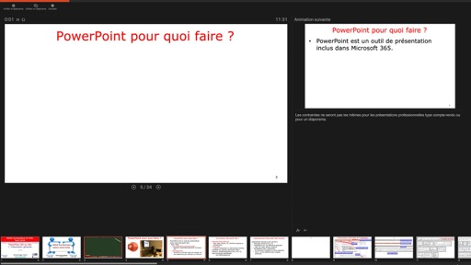
L
Vue présentateur
Notes:
Le mode présentateur permet d’avoir une vue d’ensemble de la présentation : diapositive active, commentaires, diapositives suivantes, temps passé.
Passe automatiquement quand on branche l’outil de projection.

Slide 20
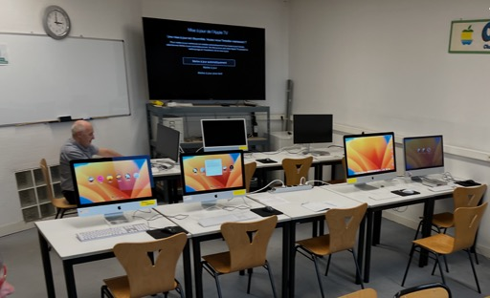
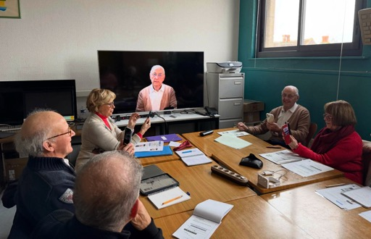
Salle? - Auditoire?
20
Notes:
Faites attention à la grandeur de la salle, ainsi que la taille des écrans pour projeter des tableaux de chiffres.
Adaptez votre discours à l’auditoire.

Slide 21
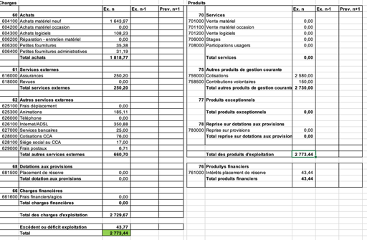
Compte de fonctionnement
Notes:
Attention à la projection de tableaux Excel qui peuvent être difficilement lisibles quand ils sont projetés sur l’écran externe.

Slide 22
Charges
Achats
Achats matériel neuf | 1 643,97
Achats matériel occasion | 0,00
Achats logiciels | 108,23
Réparation - entretien matériel | 0,00
Petites fournitures | 35,38
Petites fournitures administratives | 31,19
Total achats | 1 818,77

Slide 23
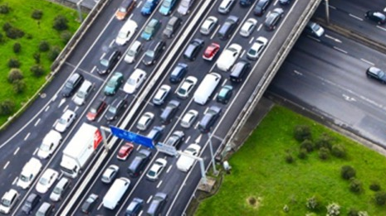
Désencombrement des diapositives

Slide 24
Plus il y a de contenu sur vos diapositives, moins elles sont lisibles.
Limitez le contenu de la diapositive à une idée à la fois.
Le nombre de diapositives d’une présentation n’est pas important.
Supprimez les informations inutiles.
Notes:
Plus il y a de contenu sur vos diapositives, moins elles sont lisibles.
Limitez le contenu de la dispositive à une idée à la fois.
Le nombre de diapositives d’une présentation n’est pas important.
Supprimez les informations inutiles : numéro de page (sauf sur la dispositive de titre), supprimez le texte redondant.

Slide 25
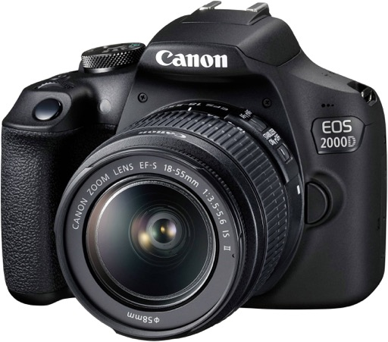


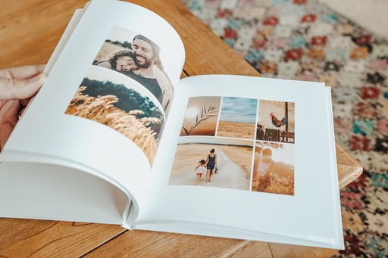
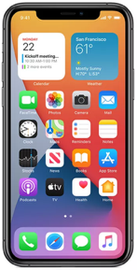









Nos atouts
La photo
La vidéo
L’environnement Apple
La bureautique
Notes:
Plus il y a de contenu dans vos diapositives, moins elles sont lisibles.

Slide 26

Nos atouts

Slide 27
La photo
La vidéo

Slide 28

L’environnement Apple
La bureautique

Slide 29
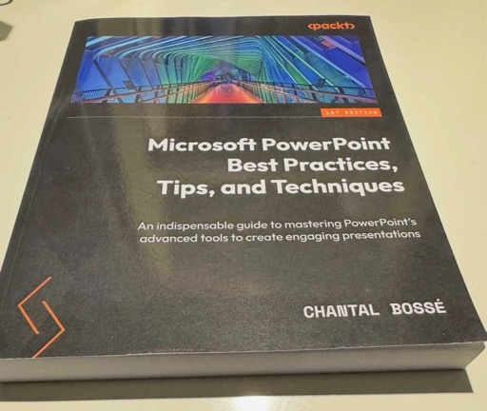
Pour en savoir plus

Slide 30
Quiz – Testez vos connaissances !
10 questions sur les bonnes pratiques PowerPoint
Les réponses sont dans les commentaires du présentateur

Slide 31
Question 1 / 10
PowerPoint fait partie de quelle suite logicielle ?
A. Google Workspace
B. Microsoft 365
C. Apple iWork
D. LibreOffice
Notes:
Réponse : B - Microsoft 365
PowerPoint est un logiciel de présentation faisant partie de la suite Microsoft 365.

Slide 32
Question 2 / 10
Combien de styles de police maximum devrait-on utiliser dans une présentation ?
A. 1 seul style
B. 2 styles
C. 4 styles
D. Autant que souhaité
Notes:
Réponse : B - 2 styles
Il est recommandé d'utiliser un maximum de 2 styles de police pour garder une présentation cohérente.

Slide 33
Question 3 / 10
Dans le texte courant, qu'est-ce qui est le plus lisible ?
A. Les MAJUSCULES
B. Les minuscules
C. Un mélange aléatoire
D. Les caractères spéciaux
Notes:
Réponse : B - Les minuscules
Dans le texte courant, les minuscules sont plus lisibles que les majuscules.

Slide 34
Question 4 / 10
Quelle est la taille de police recommandée pour les titres ?
A. Entre 12 et 18 points
B. Entre 20 et 28 points
C. Entre 32 et 44 points
D. Entre 48 et 60 points
Notes:
Réponse : C - Entre 32 et 44 points
La taille recommandée pour les titres est entre 32 et 44 points.

Slide 35
Question 5 / 10
Quel est le conseil donné concernant l'utilisation du gras ?
A. L'utiliser partout pour plus d'impact
B. L'utiliser uniquement pour mettre l'accent
C. Ne jamais l'utiliser
D. L'utiliser uniquement dans les titres
Notes:
Réponse : B - L'utiliser uniquement pour mettre l'accent
Le gras doit être utilisé avec parcimonie, uniquement pour mettre l'accent sur certains mots.

Slide 36
Question 6 / 10
Sur un arrière-plan sombre, quelle couleur de texte faut-il privilégier ?
A. Un texte sombre
B. Un texte clair
C. Un texte en rouge
D. Un texte en gris moyen
Notes:
Réponse : B - Un texte clair
Sur un arrière-plan sombre, il faut utiliser un texte aussi clair que possible pour assurer la lisibilité.

Slide 37
Question 7 / 10
Pourquoi faut-il éviter les arrière-plans texturés ?
A. Ils alourdissent le fichier
B. Ils rendent le texte difficile à lire
C. Ils ne s'impriment pas correctement
D. Ils sont démodés
Notes:
Réponse : B - Ils rendent le texte difficile à lire
Un arrière-plan texturé rend le texte difficile à lire.

Slide 38
Question 8 / 10
Que permet le mode présentateur ?
A. Créer de nouvelles diapositives
B. Voir les commentaires, la diapositive active et les suivantes
C. Imprimer la présentation
D. Partager la présentation en ligne
Notes:
Réponse : B - Voir les commentaires, la diapositive active et les suivantes
Le mode présentateur offre une vue d'ensemble avec la diapositive active, les commentaires et les diapositives suivantes.

Slide 39
Question 9 / 10
Quel est le conseil principal pour le contenu des diapositives ?
A. Mettre le maximum d'informations possibles
B. Limiter le contenu à une idée par diapositive
C. Utiliser des tableaux complexes et détaillés
D. Écrire des paragraphes complets
Notes:
Réponse : B - Limiter le contenu à une idée par diapositive
Plus il y a de contenu, moins les diapositives sont lisibles. Limitez-vous à une idée par diapositive.

Slide 40
Question 10 / 10
Quelle est la taille recommandée pour le contenu (hors titre) ?
A. Entre 10 et 14 points
B. Entre 16 et 24 points
C. Entre 28 et 32 points
D. Entre 36 et 44 points
Notes:
Réponse : C - Entre 28 et 32 points
La taille recommandée pour le contenu (hors titre) est entre 28 et 32 points.

Slide 41

Avez-vous des questions?
Notes:
Image générée par Copilot dans PowerPoint pour Mac.

Slide 42


Notes:
Image générée par Copilot dans PowerPoint pour Mac.

Slide 43

Plus sur
www.cornil.com
Notes:
Image générée par Copilot dans PowerPoint pour Mac.

Slide 44

iPad, iPhone et Mac, c’est au CILAC
Notes:
Image générée par Copilot dans PowerPoint pour Mac.

Slide 45
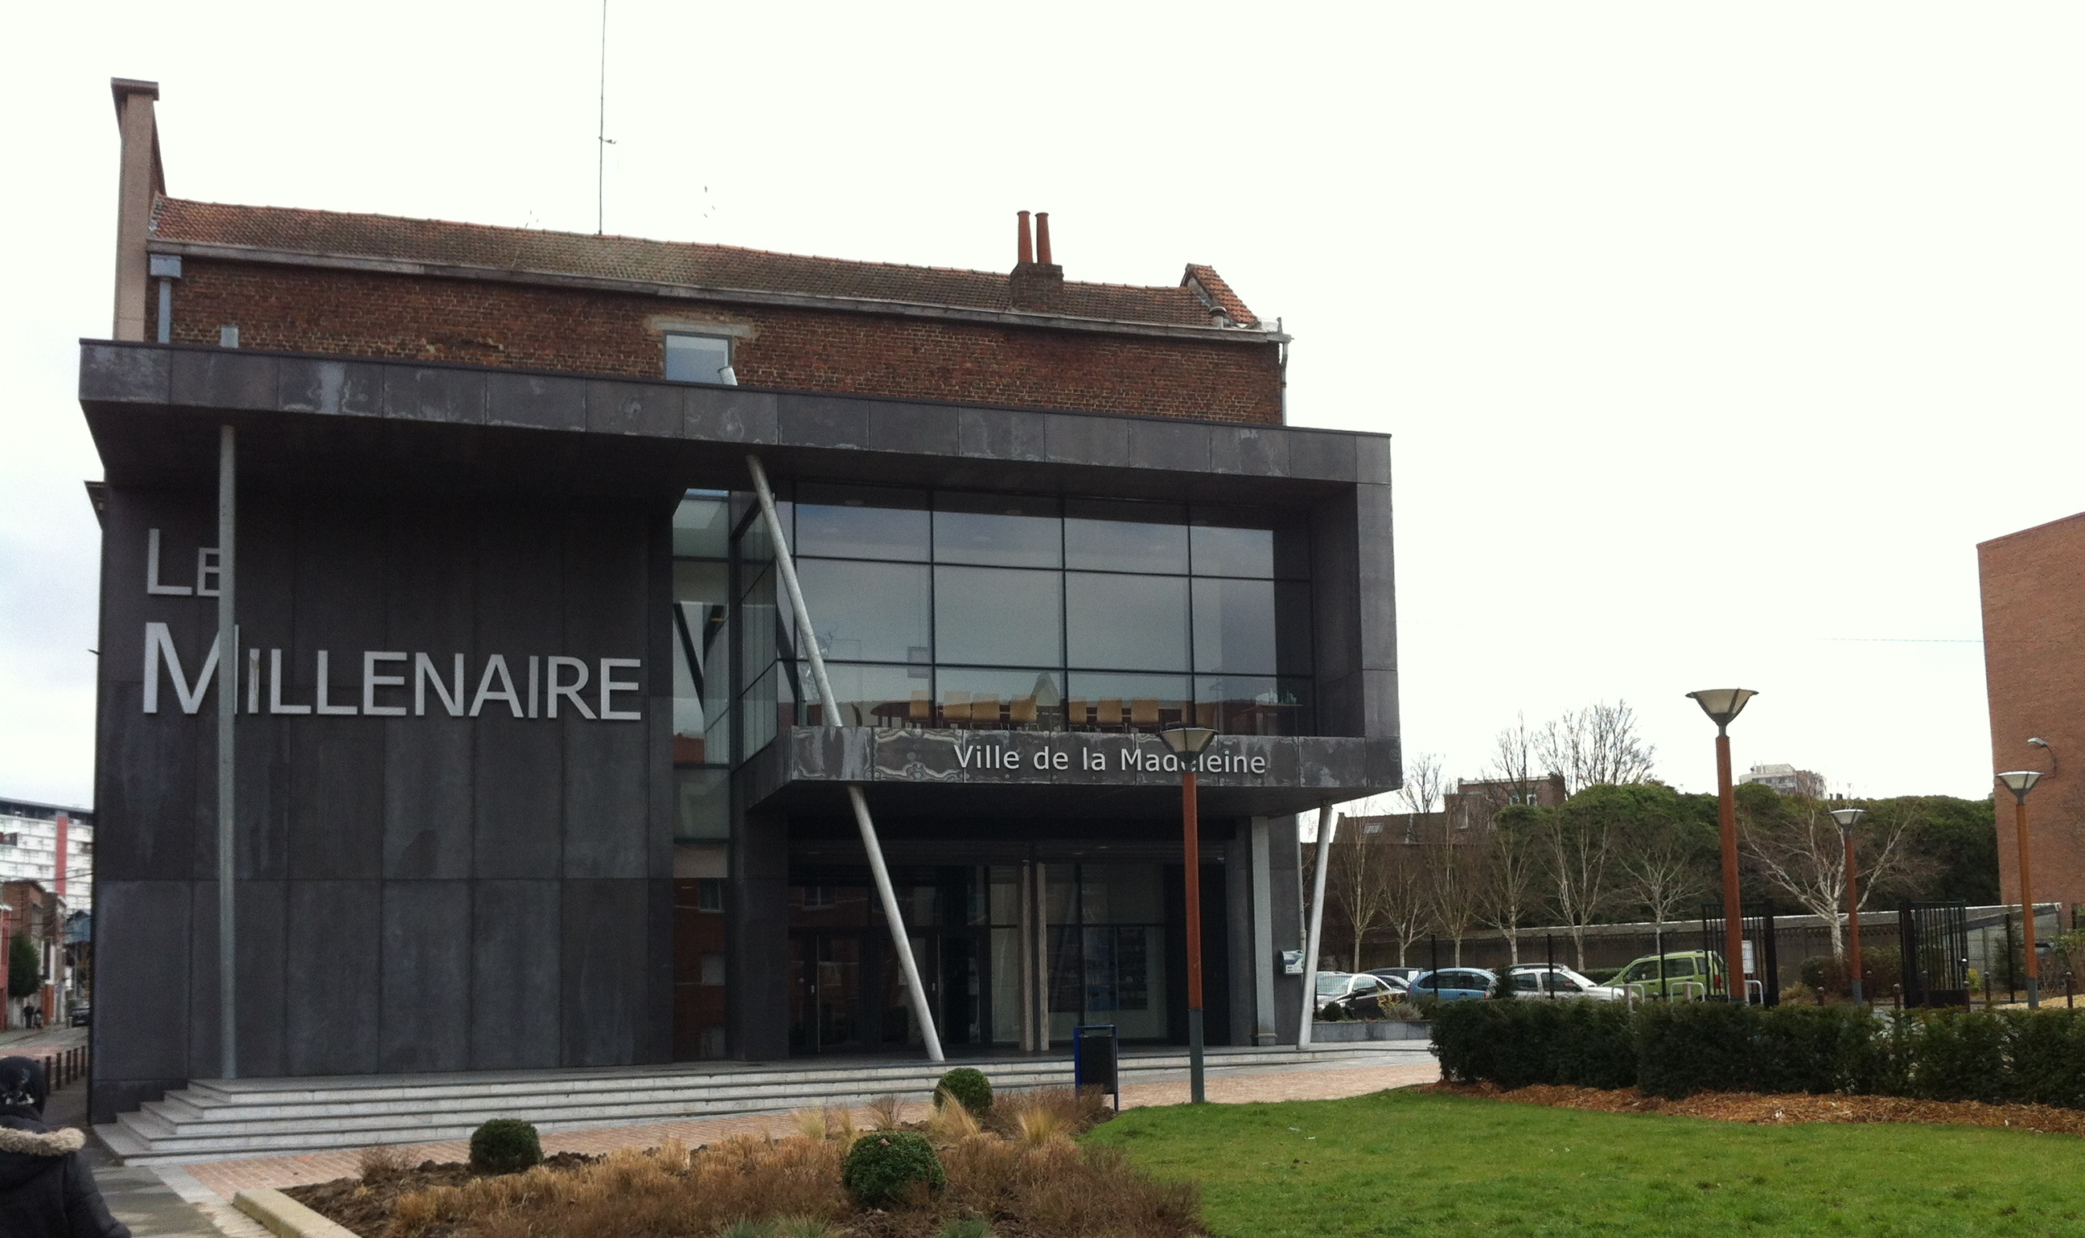
CCA
35 rue St Joseph
59110
La Madeleine
https://cilaclamadeleine.org

